Slide 1
Музыка в баснях
интегрированный урок
по музыке и литературе

Slide 2
Какой жанр?..
«Чтоб музыкантом быть,
так надобно уменье…»
«Когда в товарищах согласья нет,
на лад их дело не пойдет, И выйдет из него не дело,
Только мука…»
И.А.Крылов

Slide 3
Что такое басня
Басня - жанр литературы
Появилась в Древней Греции
Короткий , аллегорический рассказ нравоучительного характера
Обязательно вывод – мораль
Действующие герои – животные, птицы, рыбы, насекомые, вещи , под образами которых подразумевают людей

Slide 4
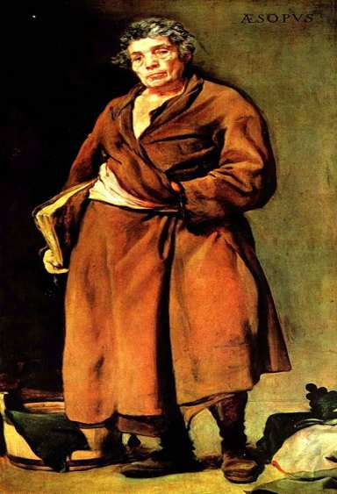
ЗНАМЕНИТЫЕ БАСНОПИСЦЫ
ЭЗОП

Slide 5
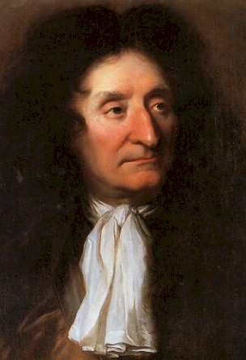
ЗНАМЕНИТЫЕ БАСНОПИСЦЫ
ЖАН ДЕ ЛЕФОНТЕН

Slide 6
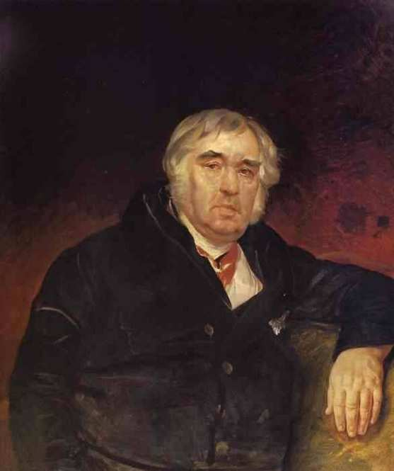
ИВАН
АНДРЕЕВИЧ
КРЫЛОВ
(1768-1844)

Slide 7
Основные признаки
басни
Небольшой рассказ
Часто стихотворный
2 части: основное повествование и мораль
Аллегорическая форма (иносказание)
Сатирическое изображение
Герои – чаще животные
Олицетворение

Slide 8
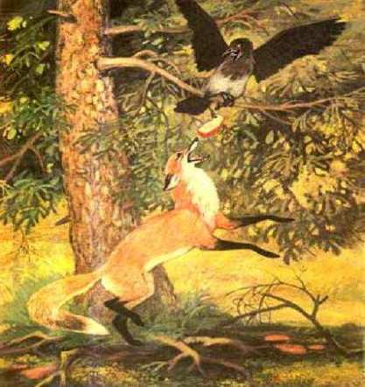

Slide 9
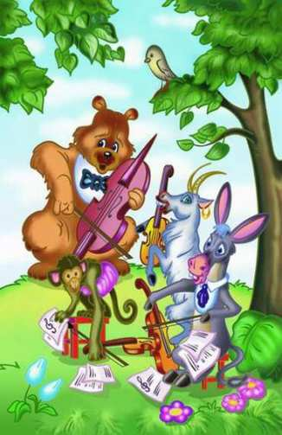

Slide 10
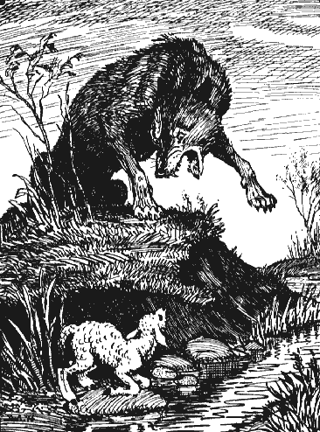

Slide 11
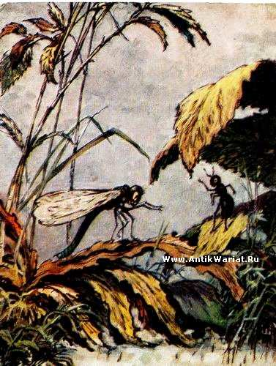

Slide 12
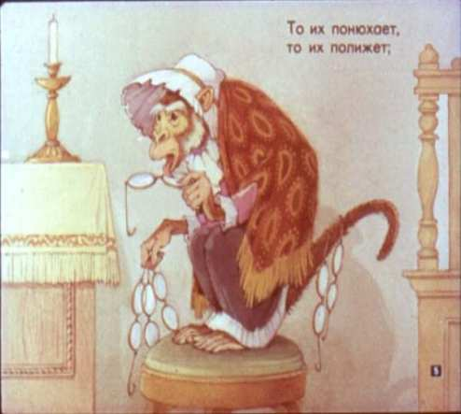

Slide 13
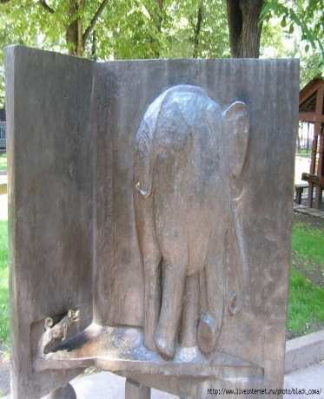
СКУЛЬПТУРА НА ПАТРИАРШИХ ПРУДАХ,ПОСВЯЩЕНО БАСНЯМ КРЫЛОВА

Slide 14
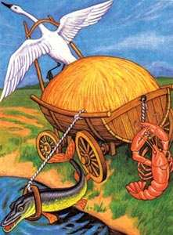

Slide 15
Биография Крылова
Родился писатель в семье армейского офицера. Десять лет было мальчику, когда отец умер. Семья, и без того небогатая, осталась без всяких средств к существованию. Крылов вынужден был пойти работать в канцелярию суда, а на досуге самостоятельно изучал французский и итальянские языки.

Slide 16
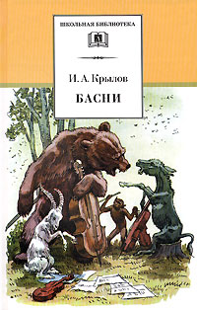
Свою литературную деятельность Иван Андреевич начинал как драматург – автор произведений для театра. Но прославился он своими баснями.

Slide 17
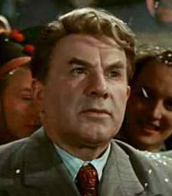
Игорь Ильинский о баснях Крылова

Slide 18
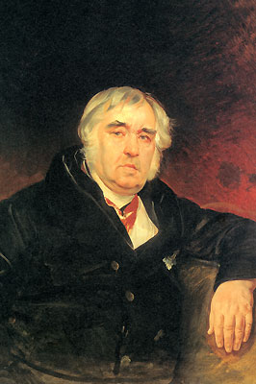
Кто не слыхал его живого слова?
Кто в жизни с ним не встретился своей?
Бессмертные творения Крылова
Мы с каждым годом любим все сильней.
М. Исаковский
К. Брюллов. Портрет И. А. Крылова

Slide 19
Реши пример
Дуэт + квинтет – трио =?

Slide 20
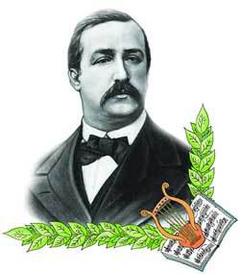
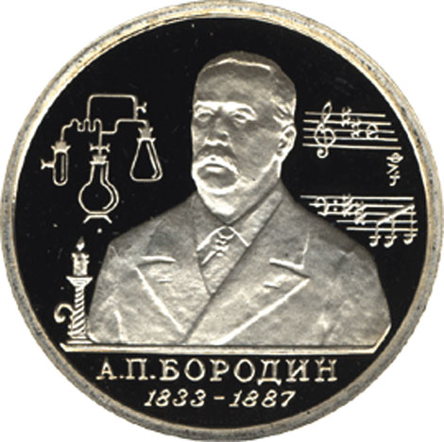
Две стороны личности: композитор и ученый-химик

Slide 21
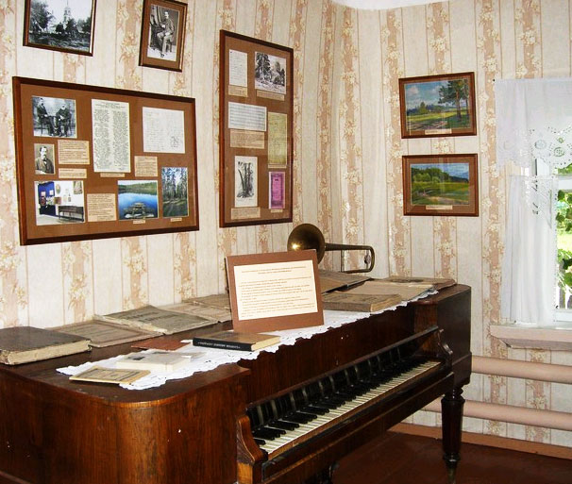
Дом, в котором вырос А.П. Бородин

Slide 22
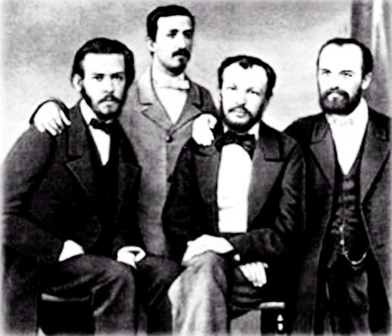
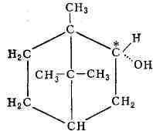
Научное открытие А.П. Бородина - формула фтористого бензоила
На международном конгрессе -
А.П. Бородин, Д.И. Менделеев.

Slide 23
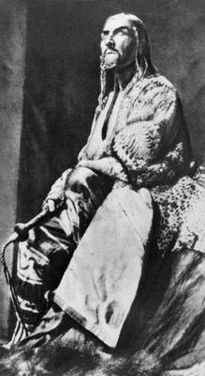
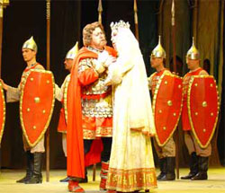
Главные герои оперы:
князь Игорь, его жена Ярославна,
хан Кончак

